Slide 1
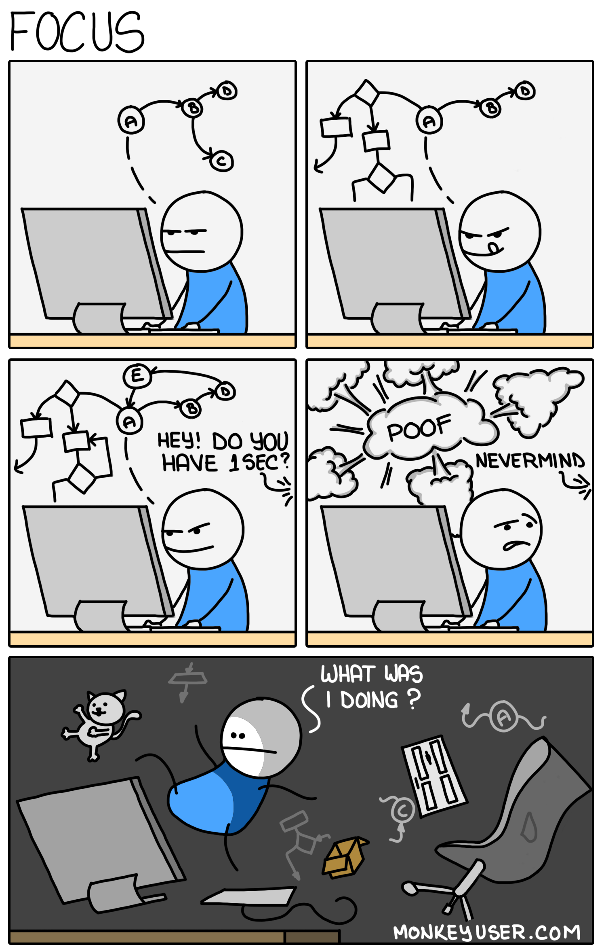
Ex17 – Disaheim 3
Inheritance, abstract class/method og class library

Slide 2
Fra tidligere
Hvad siger Microsoft omkring metode overloading?

Slide 3
Afklaring: Parameter versus argument
Metodedefinition:
Parametre
Benyttes til at specificere tilladte datatyper
Metodekald:
Argumenter
Er konkrete værdier/variabler, der er kompatible med parameter typerne
Argumentnavne og parameternavne behøves ikke at matche

Slide 4
Nye begreber
Inheritance
Abstract class
Class library
Static (Kommer vi tilbage i november (uge 44))

Slide 5
Plan for i dag
08:15 – 08:30 | Introduktion
08:30 – 08:50 | Terminologi
08:30 – 09:45 | Øvelse 2 – Nedarvning – Merchandise Øvelse 3 – Abstrakt klasse
09:45 – 10:00 | Pause
10:00 – 10:45 | Øvelse 4 – Course-klassen Øvelse 5 – Utility-klassen
10:45 – 11:15 | Øvelse 6 – Controller-klassen Øvelse 7 – Opret et bibliotek til Utility-klassen
11:15 – 11:30 | Opsummering

Slide 6
Dagens opgave
Gennemgang af dagens opgave
Spørgsmål til opgaven

Slide 7
Sæt i gang!
Kom til os, hvis I har spørgsmål
Sæt i gang med dagens opgave

Slide 8
Opsummering
Hvor langt nåede I med dagens øvelser?
Stødte I på problemer, som I ikke fik løst?
Har nogen lyst til at vise deres produkt? (kort!)

Slide 9
Næste gang: Disaheim 4
Forberedelsen er på ItsLearning:
OBS: Der kan forekomme ændringer i planen

